Slide 1

食品ロス
文家俊

Slide 2

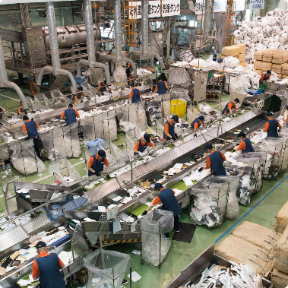
日本における食品ロスの現状
食品ロスは世界的問題ですが、日本でも深刻な問題となっています。このプレゼンテーションでは、家庭における食品ロス削減目的や取り組みについて解説します。
一部が食べられる
リサイクルが進まない
多くの食品ロスは、まだ食べられるものが捨てられています。
食品ロスのリサイクルはまだ進んでおらず、焼却などの処分が主流です。

Slide 3
家庭における食品ロス削減目的
エコロジー
節約
健康
環境に優しいライフスタイルに貢献できる。
無駄買いを減らし、家計改善につながる。
食品ロスを減らすことで、バランスのとれた食事になる。

Slide 4
食品ロス削減計画
食品ロスを逆手に
冷凍保存する
残った食材で新しい料理を作る工夫をする。例えば、野菜の皮を使ってスープを作るなど。
余った食材は冷凍して保存できる。必要な時に解凍して使えば、無駄がなくなる。
1
2
3
4
賞味期限の確認
買い物に出かける前にリストを作る
冷蔵庫の中を整理し、食べきれないものは賞味期限が近いものから優先的に消費する。
買い物リストを作ってから出かけると、必要なもの以外を買いすぎることがなくなる。

Slide 5

成果評価
1
少量化につながった
2
買い物リストの活用
料理前に調理中の食材を確認するようになったことで、食品ロスが減った。
買い物前にリストを作るようになったことで、無駄買いが減った。
3
アイデアの共有
家族で食品ロス削減のアイデアを話し合うようになったことで、工夫が増えた。

Slide 6

リスクと課題
教育の必要性
超過生産による問題
食品ロス削減の重要性を広く知らせるためには、教育が必要。
超過生産によって、余った食品を処理する必要があることが問題。

Slide 7

結論
食品ロスは環境や社会問題に繋がるだけでなく、無駄な出費にもなります。少しの工夫で、家庭でも食品ロスを削減することができます。私たち一人ひとりの意識改革が、持続可能な社会への一歩となっていきます。

